Slide 1
Du capteur au banc de test en open source hardware
Jérémie Grisolia
Benjamin Mestre
Arnaud Biganzoli
Catherine Crouzet
Jordi Roubichou
Mathias Soulier
4e année Génie Physique

Slide 2
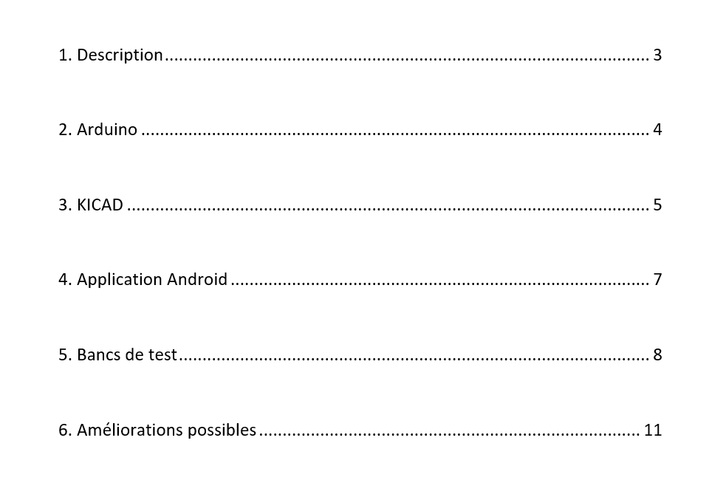
Sommaire

Slide 3
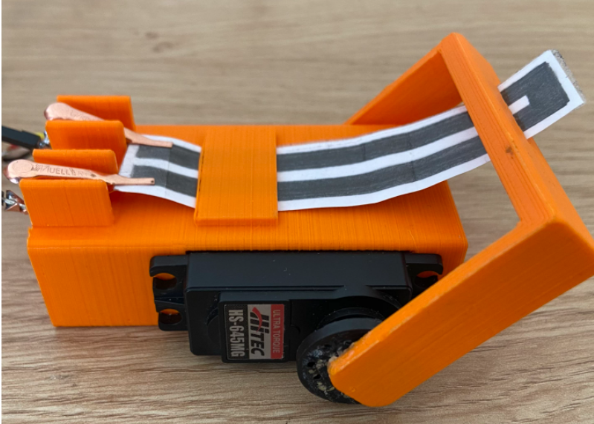
3
Description
Objectif : Mise au point d’une jauge de contrainte à base de graphite à faible coût en open source hardware
Le graphite :
Conductivité dans un matériau granuleux
Transport d’électrons par effet tunnel
Stress mécanique fait varier la distance inter-particules
Le capteur :
Dépôt d’une couche de crayon sur papier
Déformation qui induit une variation de résistance
Nécessité du développement d’un conditionneur

Slide 4

4
Code Arduino
Conditionneur électronique :
Mesure la tension de sortie du circuit Trans-impédance
Calcule la résistance du capteur de graphite
Interface HM :
Affiche les mesures de tension, de résistance et la fréquence sur un écran oled
Gère l'encodeur rotatoire pour changer la fréquence d'acquisition
Echange avec l’application :
Envoie la donnée de tension via Bluetooth sur 1 octet
Envoie de consigne sur la fréquence

Slide 5

5
Kicad (1)
Réalisation des dessins du Shield sous Kicad
Objectifs :
Créer un PCB sous forme de Shield pour carte Arduino UNO
Interfacer le capteur au graphite via un circuit Trans-impédance
Interfacer un module Bluetooth
Interfacer un écran Oled
Interfacer un encodeur rotatoire

Slide 6
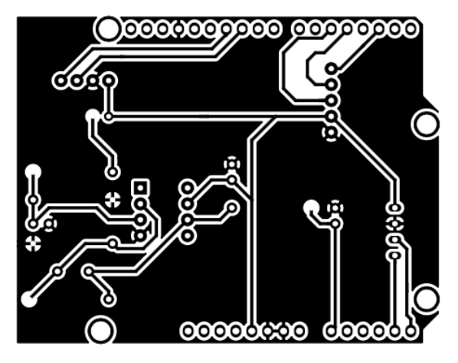
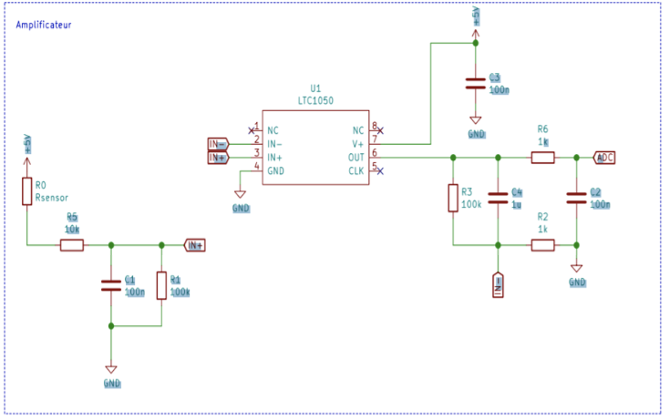
6
Kicad (2)
Empreinte du PCB réalisé sur Kicad :
Application typique du capteur dans un circuit analogique :

Slide 7
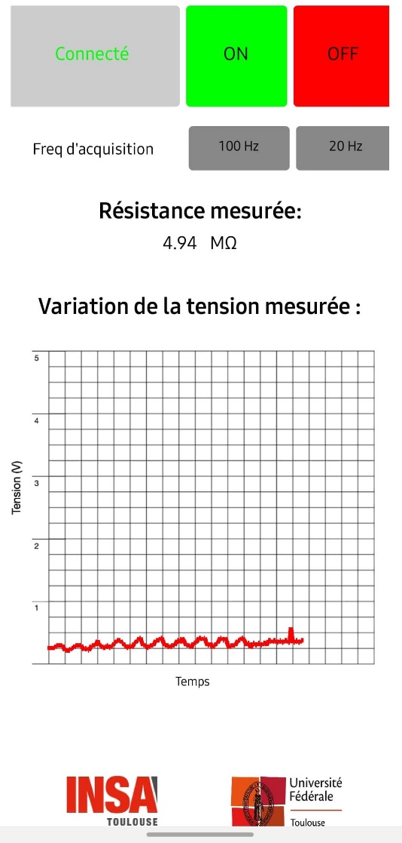
7
Application Android
Récupérer la mesure de tension
Calculer la résistance du capteur de graphite connaissant la fonction de transfert du conditionneur
Afficher la valeur de la résistance en MΩ
Tracer un graphique qui décrit l'évolution de la mesure de tension au cours du temps
Mettre à l'échelle automatiquement l'ordonnée du graphique
Changer la fréquence d'acquisition (100 ou 20 Hz)
Mettre sur ON ou OFF l'application en temps réel

Slide 8
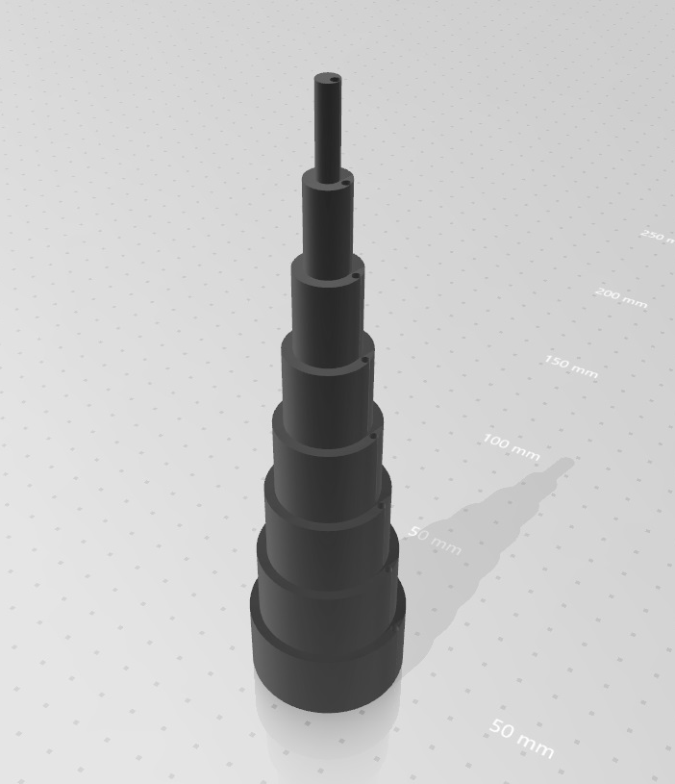
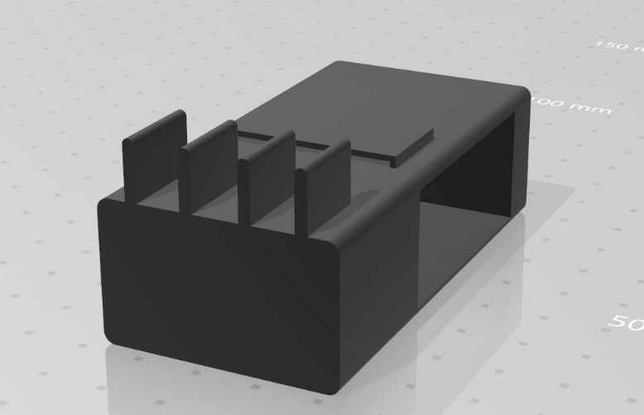
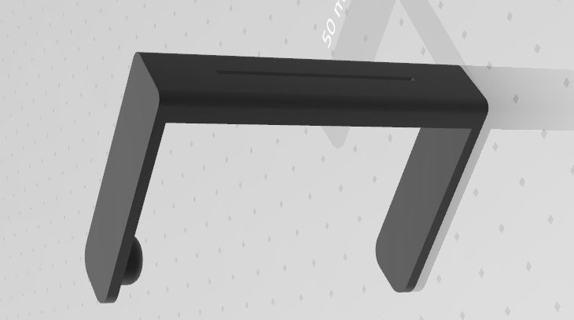
8
Banc de test (1)
Première version
Deuxième version

Slide 9
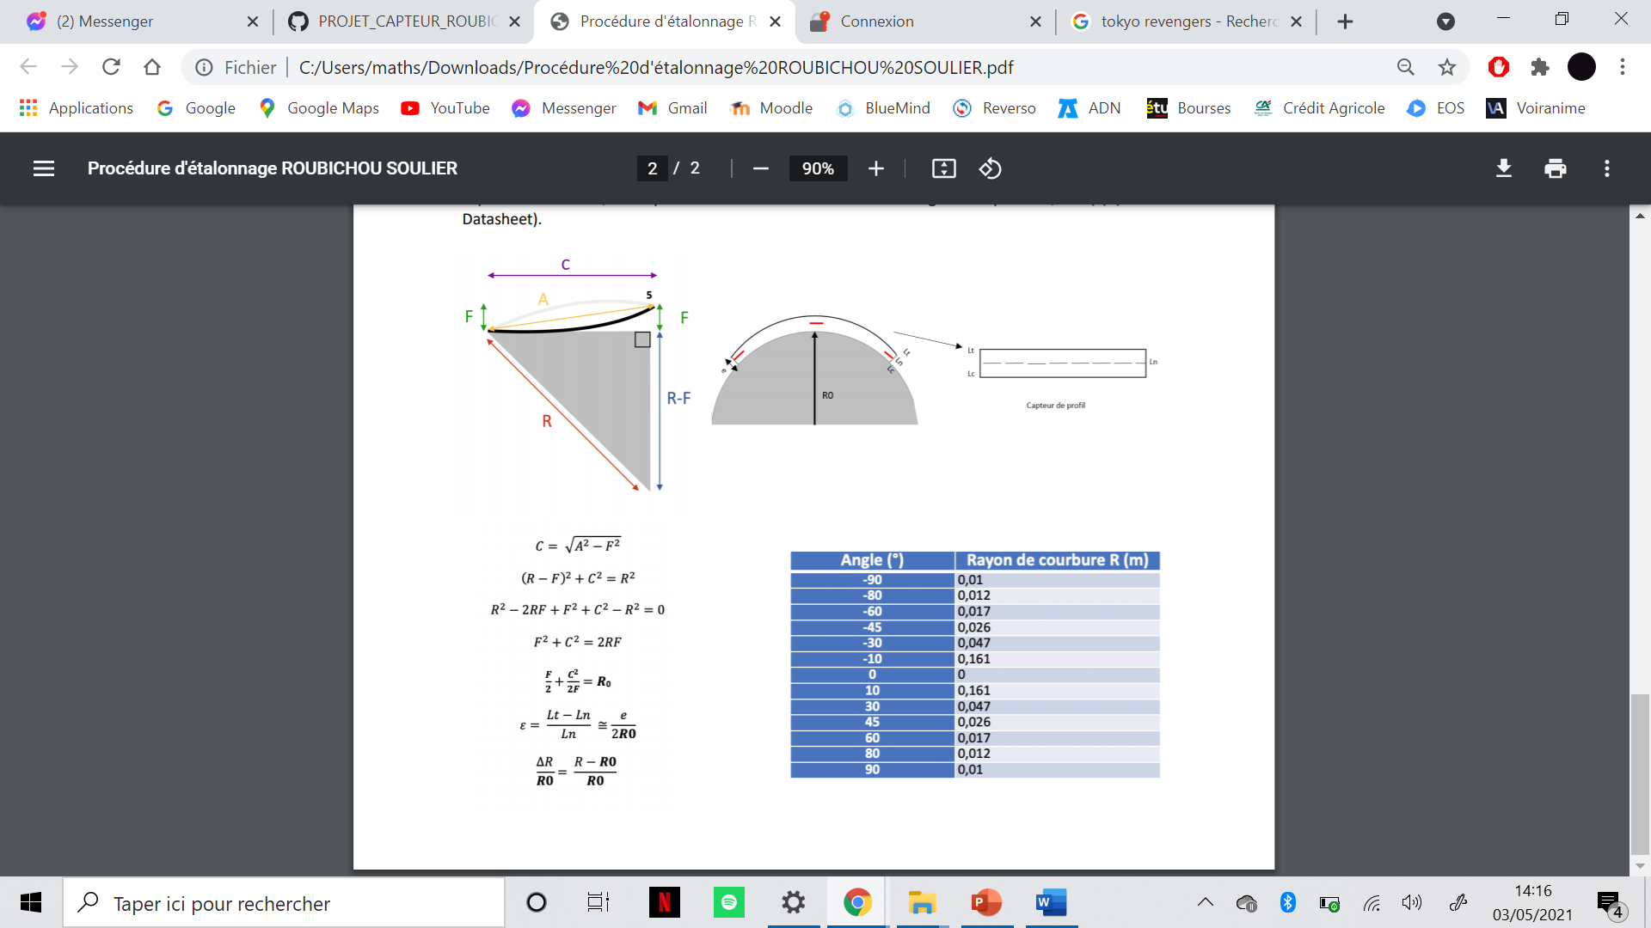
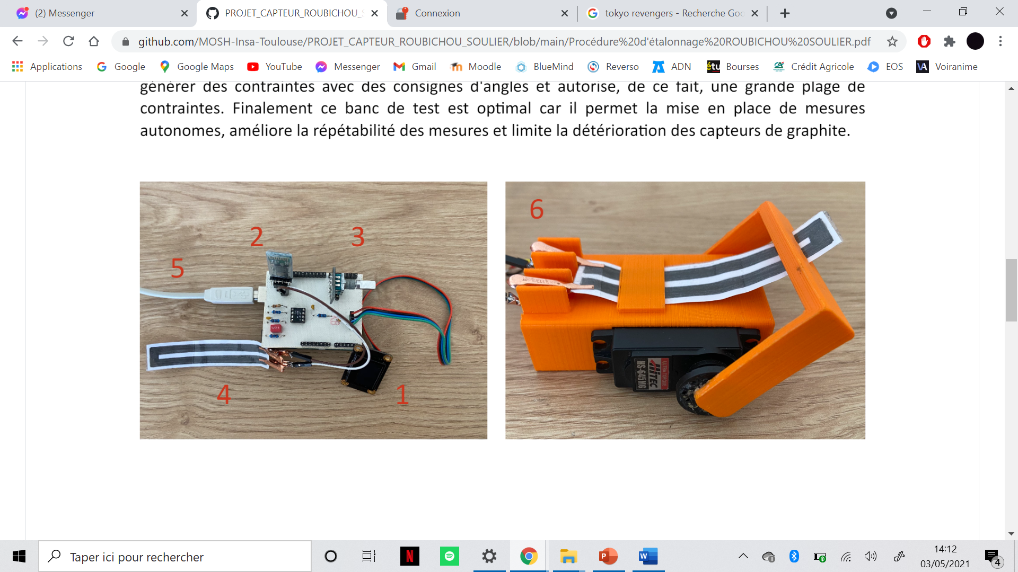
9
Banc de test (2)
Procédure d’étalonnage du capteur

Slide 10
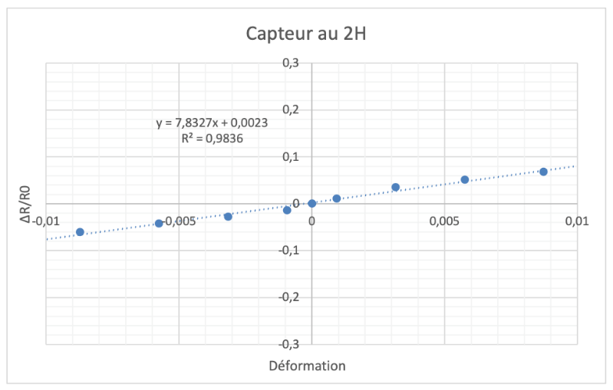
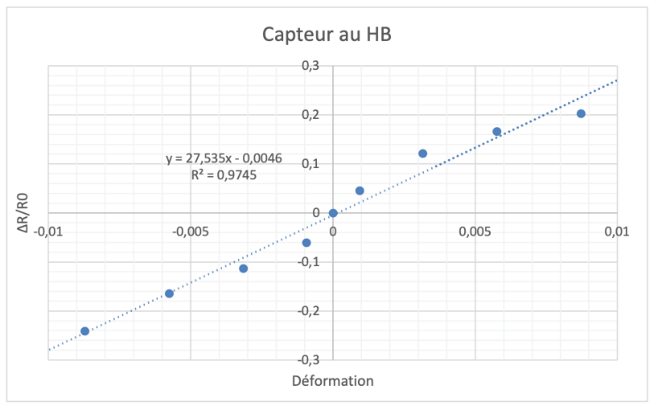
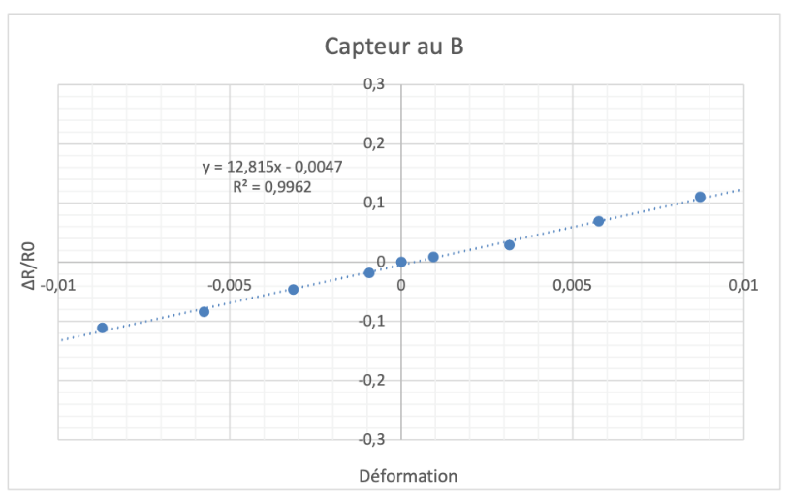
10
Banc de test (3)
Résultats :

Slide 11
11
Améliorations possibles
Améliorer le banc de test pour qu'il puisse réaliser des contraintes en extension et en contraction sur le capteur, sans avoir à le retourner.
Optimiser le type de capteur, notamment en améliorant la qualité du papier ou la façon de plastifier le capteur.
Adapter le circuit électronique à un type de capteur pour en optimiser les performances (faire varier R2).
Augmenter le nombre de trames que porte l’information via l’échange Bluetooth pour augmenter la précision sur l’application.

Slide 12
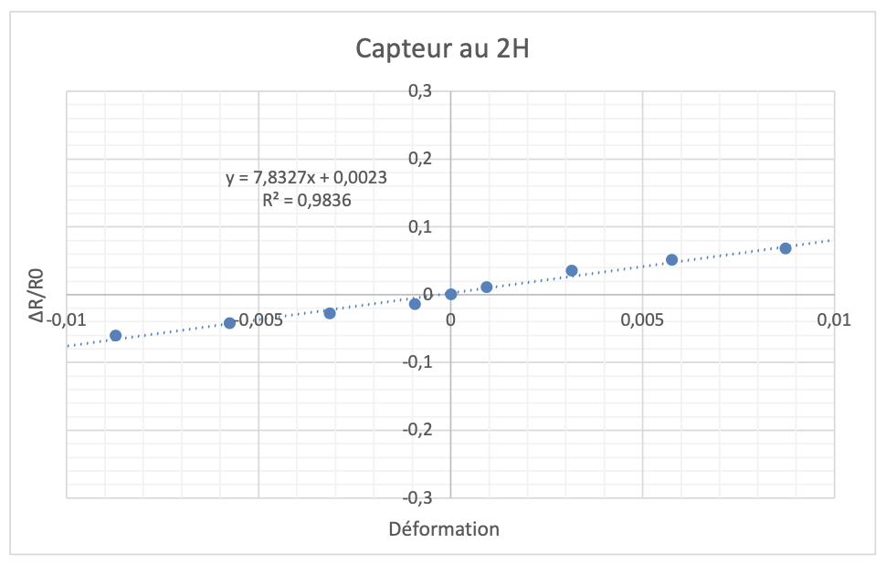
12

Slide 13
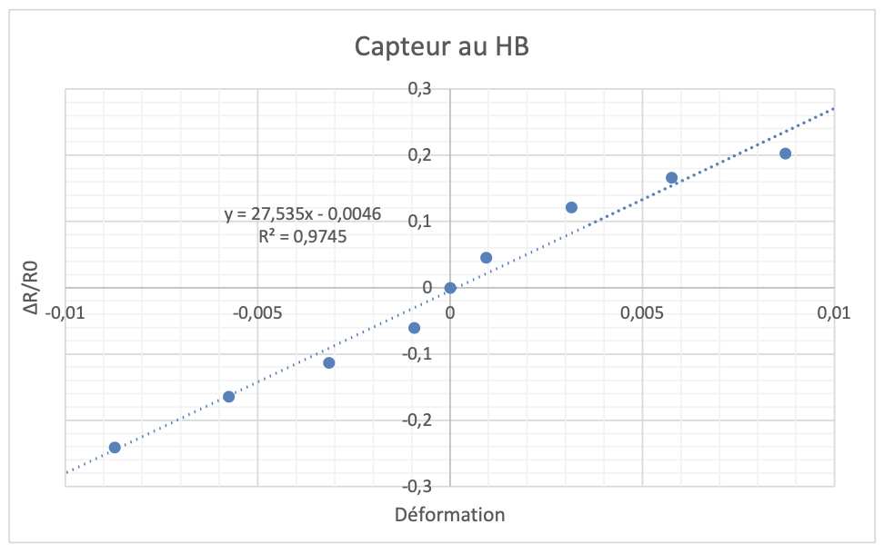
13

Slide 14
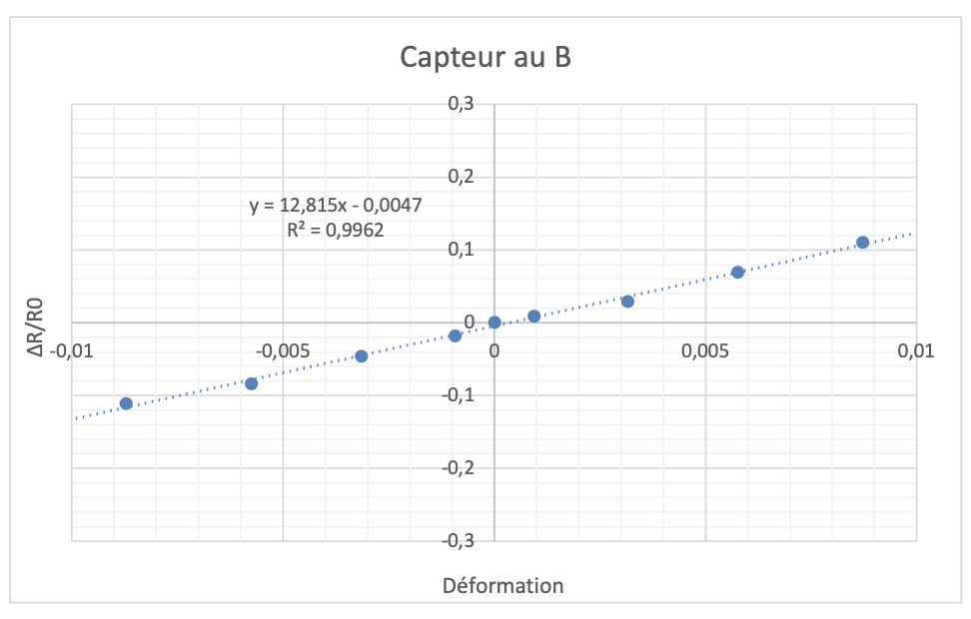
14

Slide 15
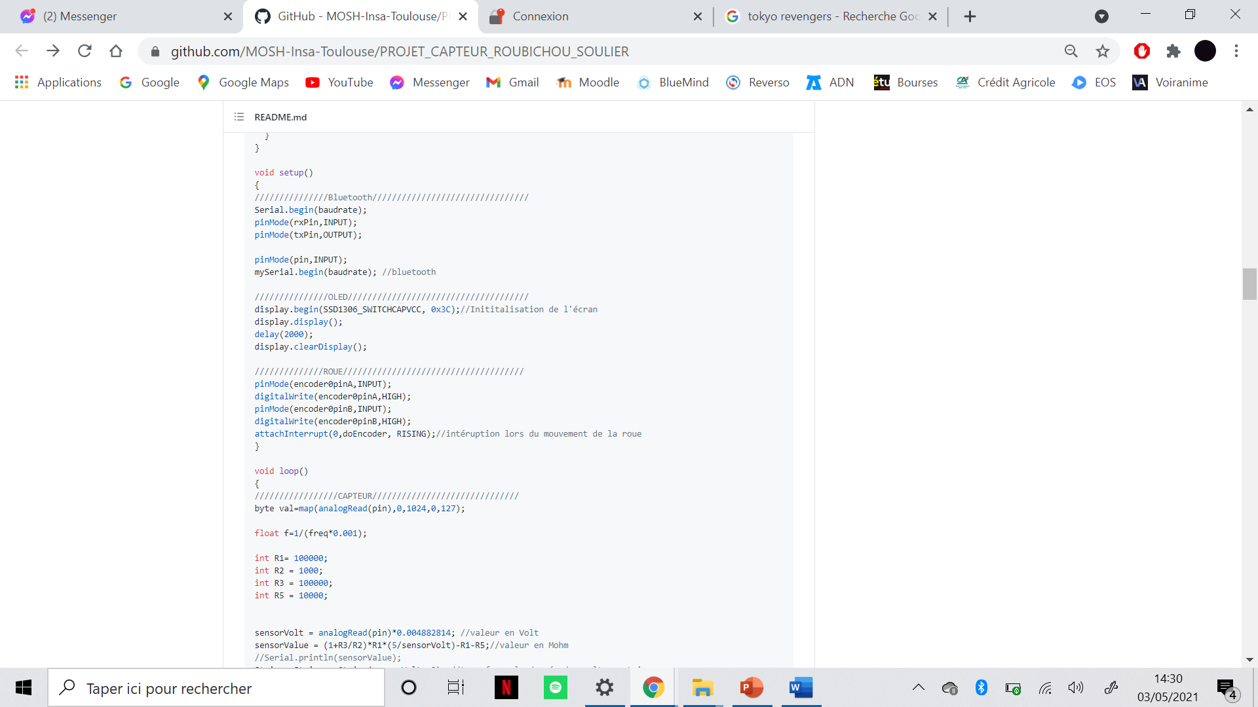
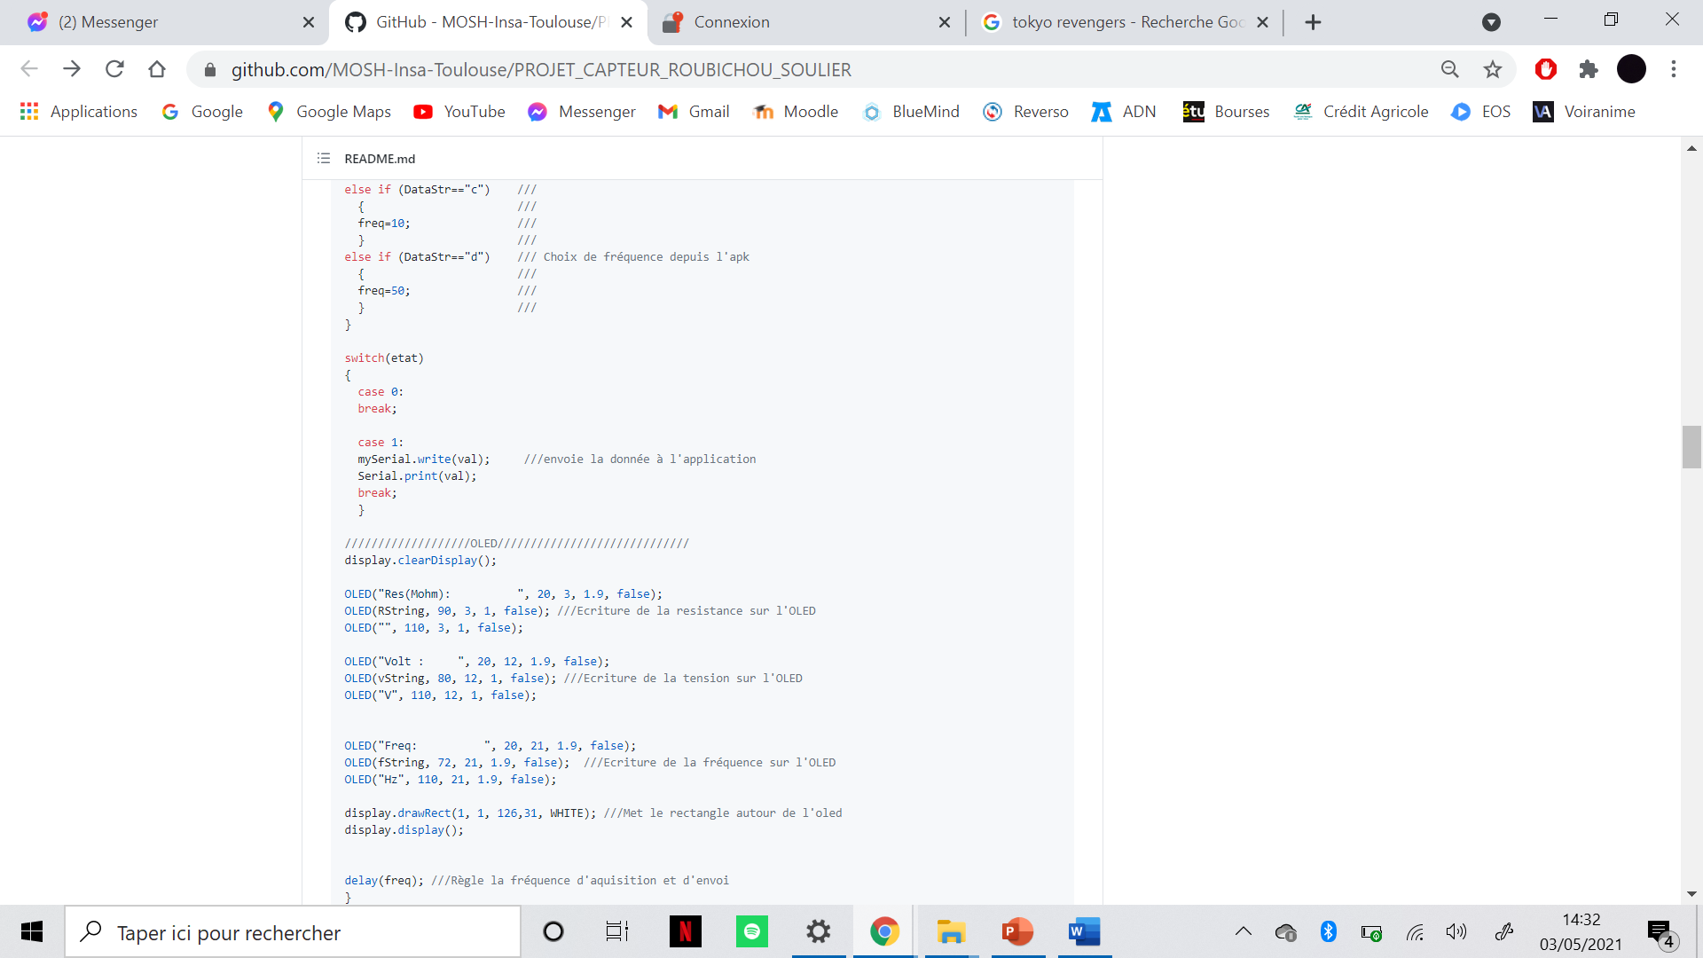
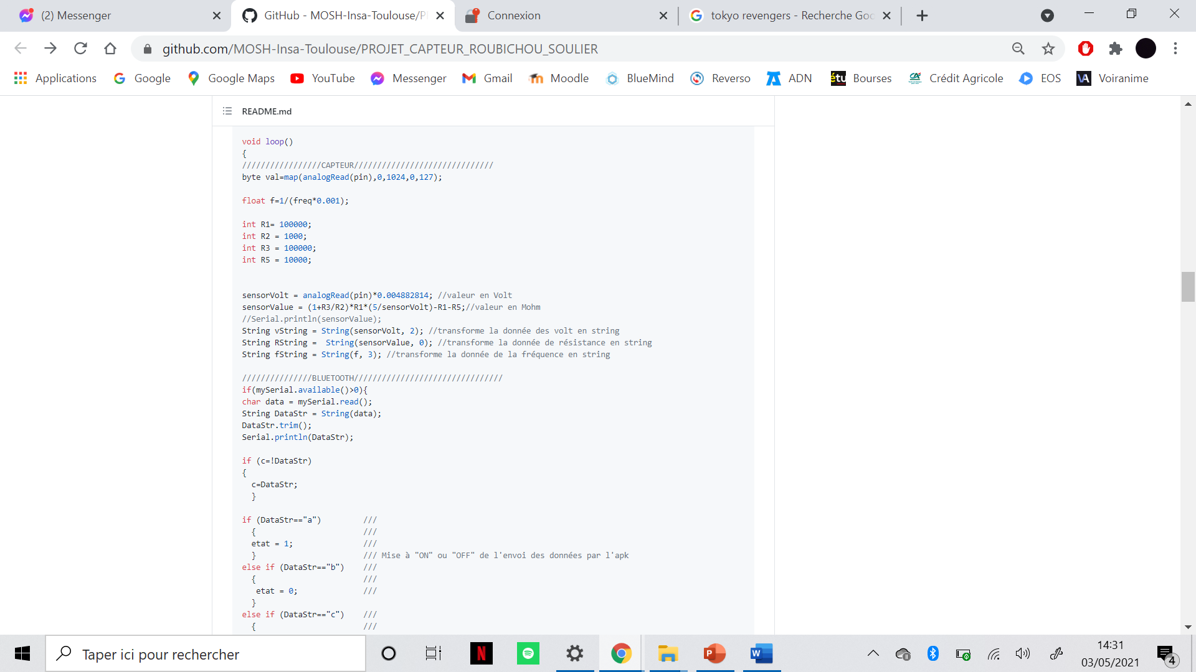
15

